Slide 1
生体情報論演習
- 統計法の実践 第3回-
2011. 6. 24.
京都大学 情報学研究科 杉山麿人

Slide 2
課題の結果
 | データセット1 |  | データセット2 |  | データセット3
mean | 8.9373 | 11.818 | 8.7030 | 11.147 | 10.362 | 13.840
s.d. | 2.6331 | 2.0136 | 5.7496 | 4.3537 | 4.8215 | 5.8857
s.e.m. | 0.8326 | 0.6367 | 1.8181 | 1.3767 | 0.6818 | 0.8323

Slide 3
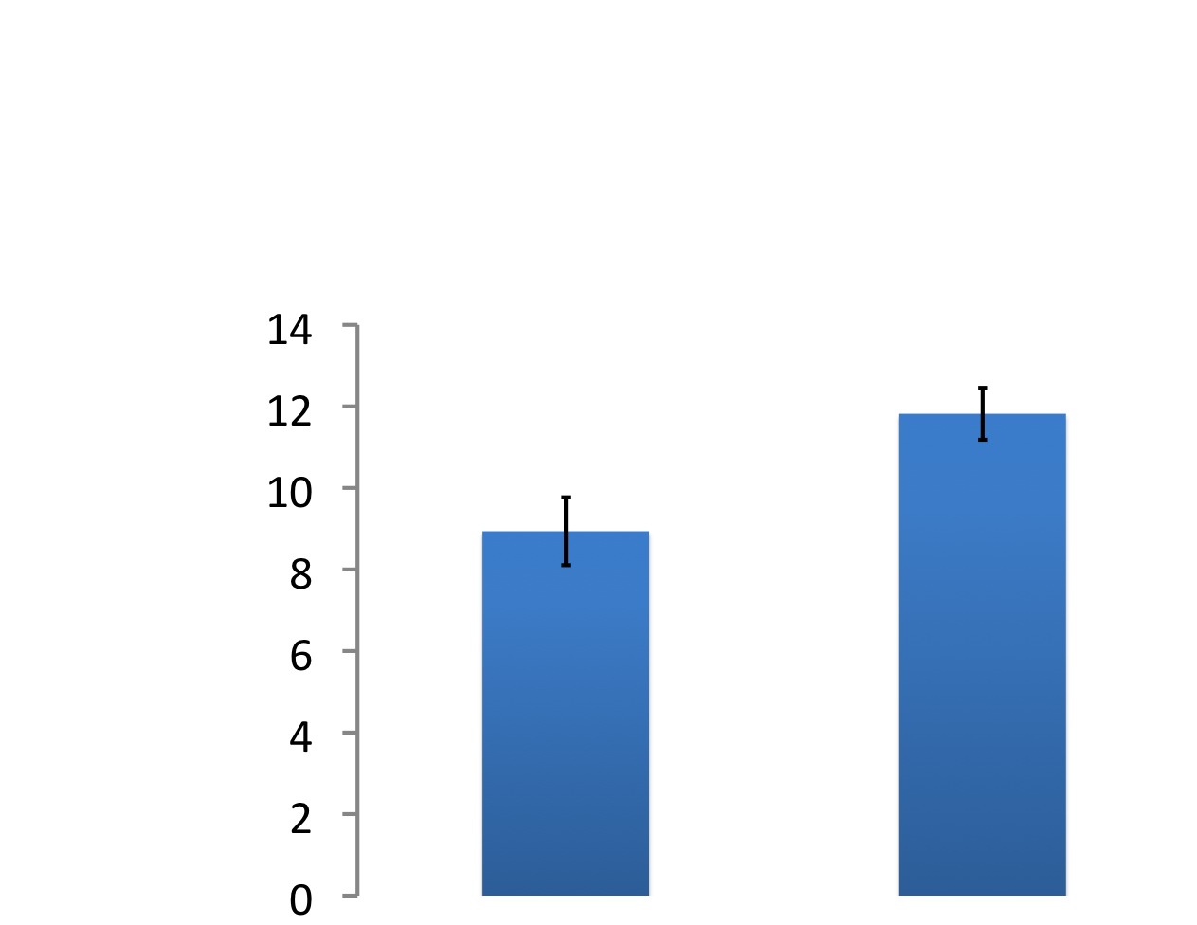
データセット1のグラフ

Slide 4
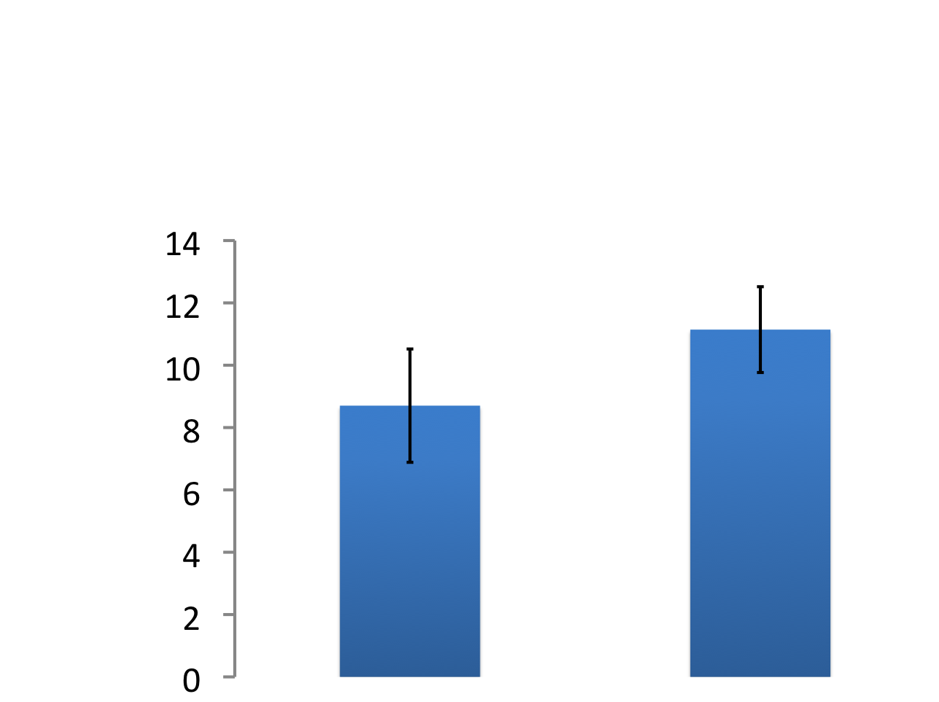
データセット2のグラフ

Slide 5
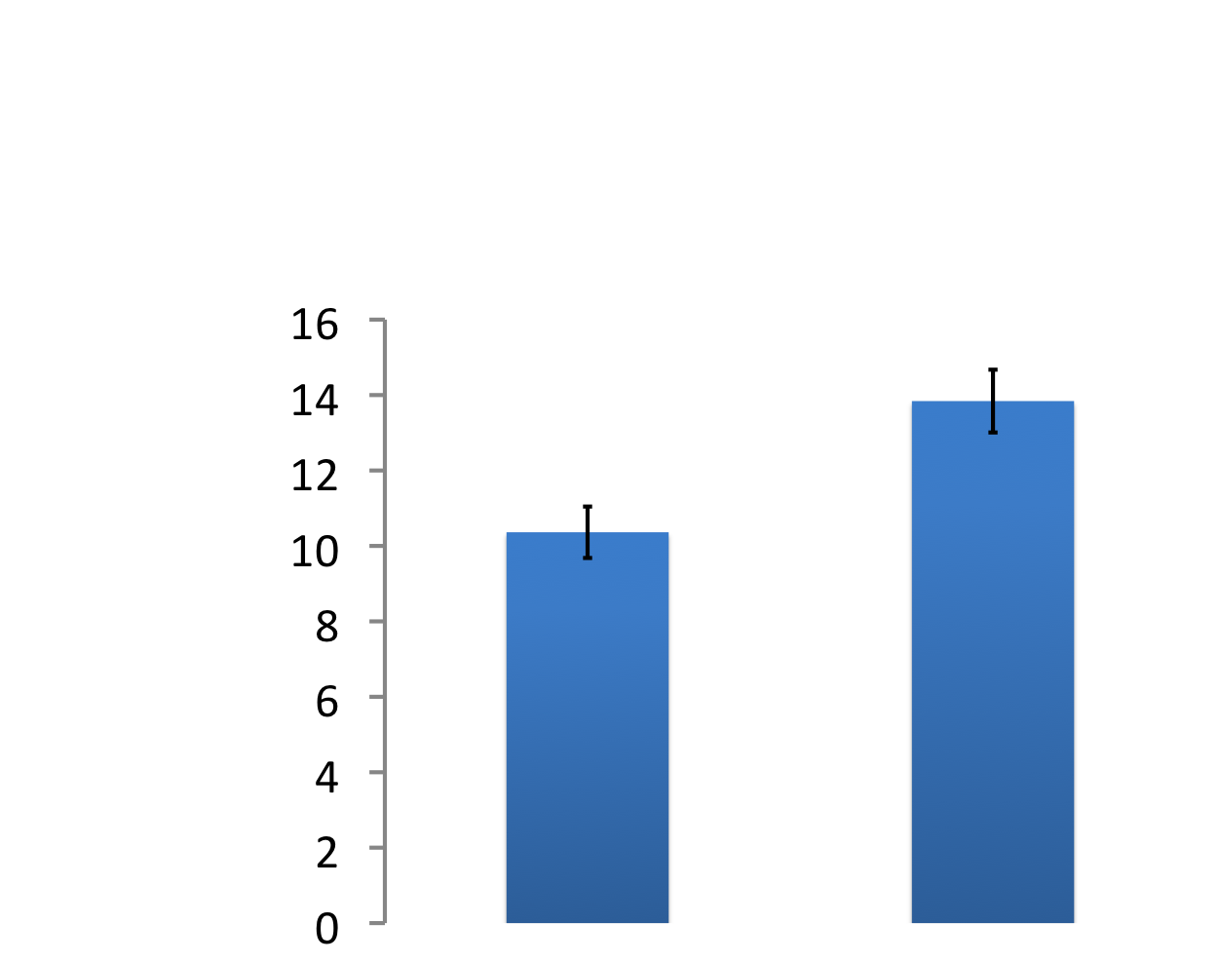
データセット3のグラフ

Slide 6
色々なデータを解析する
UCI Mahine Learning RepositoryというWebサイトで，様々なフリーのデータセットが配布されている
  http://archive.ics.uci.edu/ml/
新しい手法を開発したときのベンチマークなどのため，これらのデータが使われる

Slide 7
課題
データセットIrisのsepal lengthについて，各クラスでの平均値±標準誤差の棒グラフを並べて書く
なんでもよいので，何かのデータセットについて，平均値±標準誤差の棒グラフを描く
  データセットの名前などは，わかるようにする
解答をPowerPointにまとめる
  PowerPoint ファイルで提出
締め切り：6月30日（木）18:00
課題の提出先：
mahito+seitai (at) iip.ist.i.kyoto-u.ac.jp

